Slide 1
On the stability of delay-centric multihomed transmission
Pedro Mantovani Antunes
Guilherme de Souza Miguel
Carlos Marcelo Pedroso
Eduardo Parente Ribeiro
LIEC/UFPR – Laboratório de Instrumentação e Comunicação

Slide 2
Introdução
O atual avanço da tecnologia de hardware disponibiliza múltiplas interfaces de comunicação com a Internet em um mesmo sistema final. Esta característica é chamada de multihoming.
A literatura atual propõe diversas utilizações para o multihoming. Algumas delas são: Resiliência na camada 4 [1]; Transferência de Dados Concorrente por Múltiplos Caminhos (CMT) [2]; Transferência da comunicação para usuários móveis [3]; Transmissão de dados em tempo-real pelo caminho de menor atraso (delay-centric) [4].

Slide 3
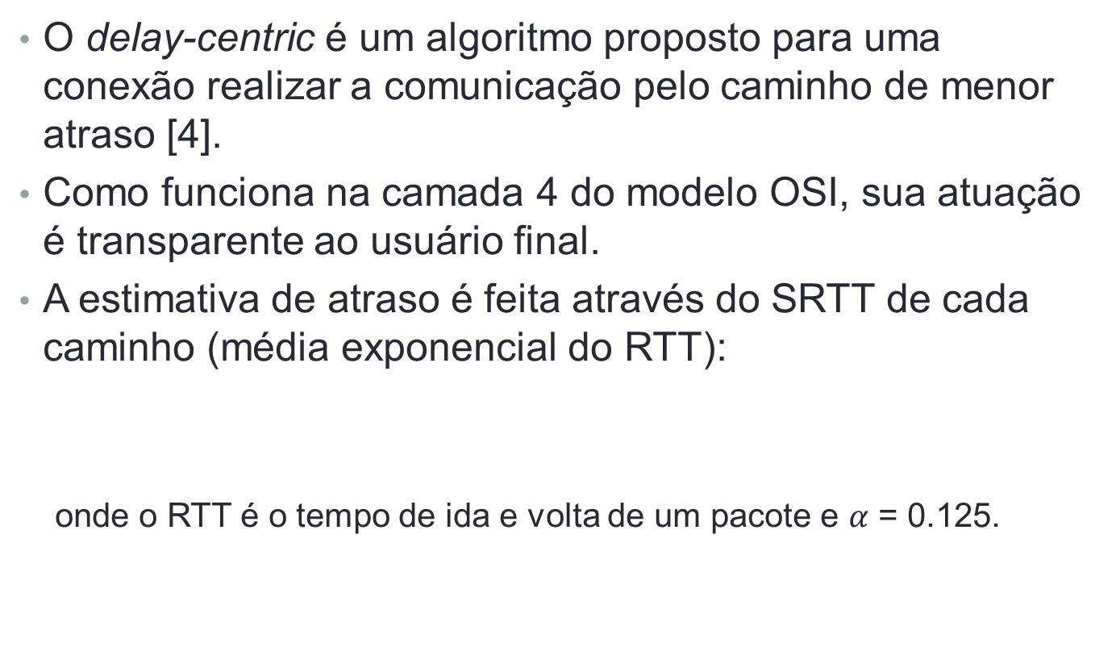
Delay-centric
O delay-centric é um algoritmo proposto para uma conexão realizar a comunicação pelo caminho de menor atraso [4].
Como funciona na camada 4 do modelo OSI, sua atuação é transparente ao usuário final.
A estimativa de atraso é feita através do SRTT de cada caminho (média exponencial do RTT):
onde o RTT é o tempo de ida e volta de um pacote e $α$ = 0.125.
$${SRTT}_{i}=\left(1−α\right){SRTT}_{i−1}+ αRTT$$

Slide 4
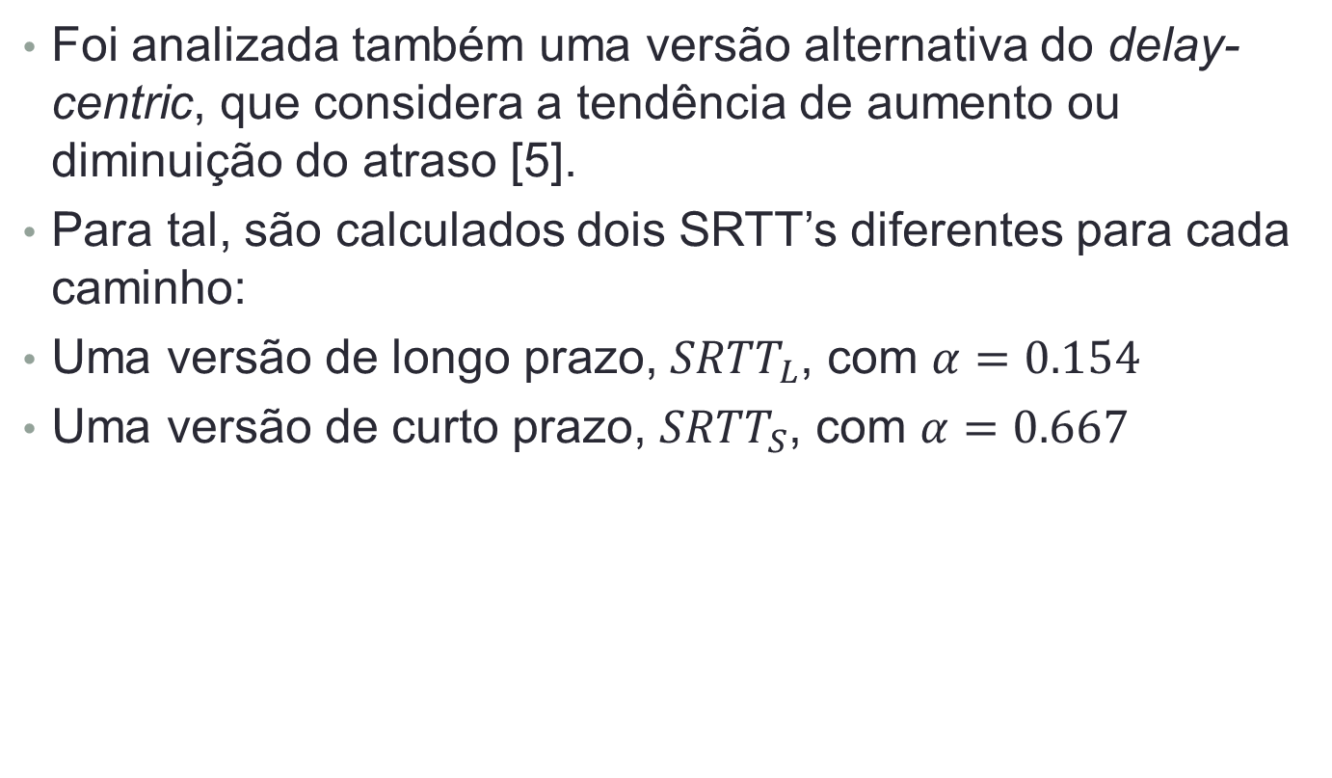
Predictive delay-centric
Foi analizada também uma versão alternativa do delay-centric, que considera a tendência de aumento ou diminuição do atraso [5].
Para tal, são calculados dois SRTT’s diferentes para cada caminho:
Uma versão de longo prazo, ${SRTT}_{L}$, com $α=0.154$
Uma versão de curto prazo, ${SRTT}_{S}$, com $α=0.667$

Slide 5
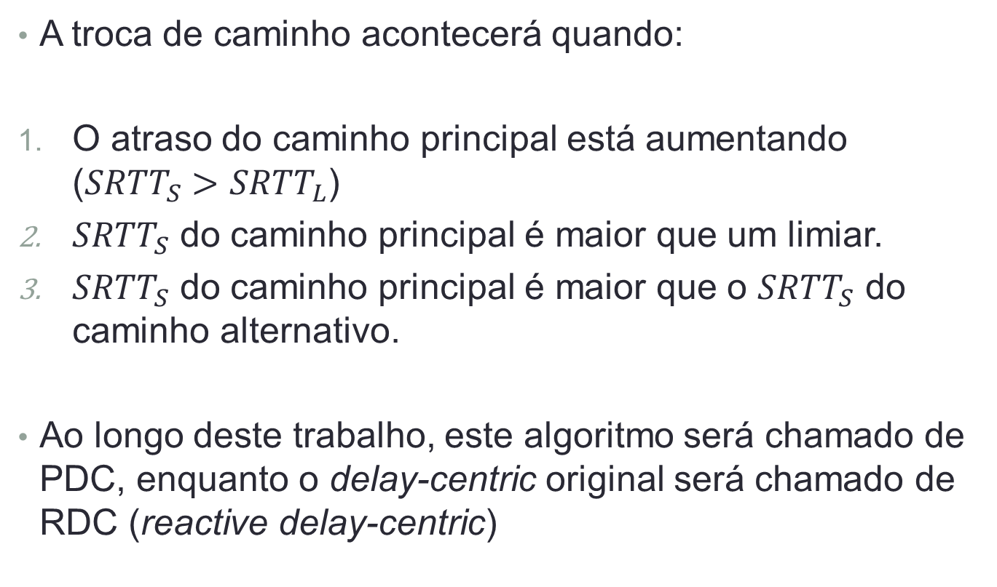
Predictive delay-centric
A troca de caminho acontecerá quando:
O atraso do caminho principal está aumentando (${SRTT}_{S}>{SRTT}_{L}$)
${SRTT}_{S}$ do caminho principal é maior que um limiar.
${SRTT}_{S}$ do caminho principal é maior que o ${SRTT}_{S}$ do caminho alternativo.
Ao longo deste trabalho, este algoritmo será chamado de PDC, enquanto o delay-centric original será chamado de RDC (reactive delay-centric)

Slide 6
Problemas
Um problema de instabilidade do delay-centric é causado quando múltiplas transmissões utilizam-se deste algoritmo simultaneamente [6].
Como a estimativa de atraso de todas as transmissões é similar, o instante de decisão de troca é o mesmo para todos.
Todas as transmissões comunicam-se pelo mesmo caminho simultaneamente, não se distribuindo entre eles.
Isto causa um atraso alto para todas as transmissões. O problema se agrava quando a utilização da banda é aumentada.

Slide 7
Propostas
Incluir um tempo de guarda: Este é um período no qual o algoritmo aguarda antes de trocar de caminho, verificando após este tempo se a troca é de fato vantajosa.
Neste trabalho foi utilizado um período aleatório de 1s a 4s para diminuir os efeitos da instabilidade.
Quando ativo, o tempo de guarda realiza a redução do intervalo de envios entre Heartbeat’s para 20ms, a fim de melhorar a estimativa de atraso do caminho alternativo.

Slide 8
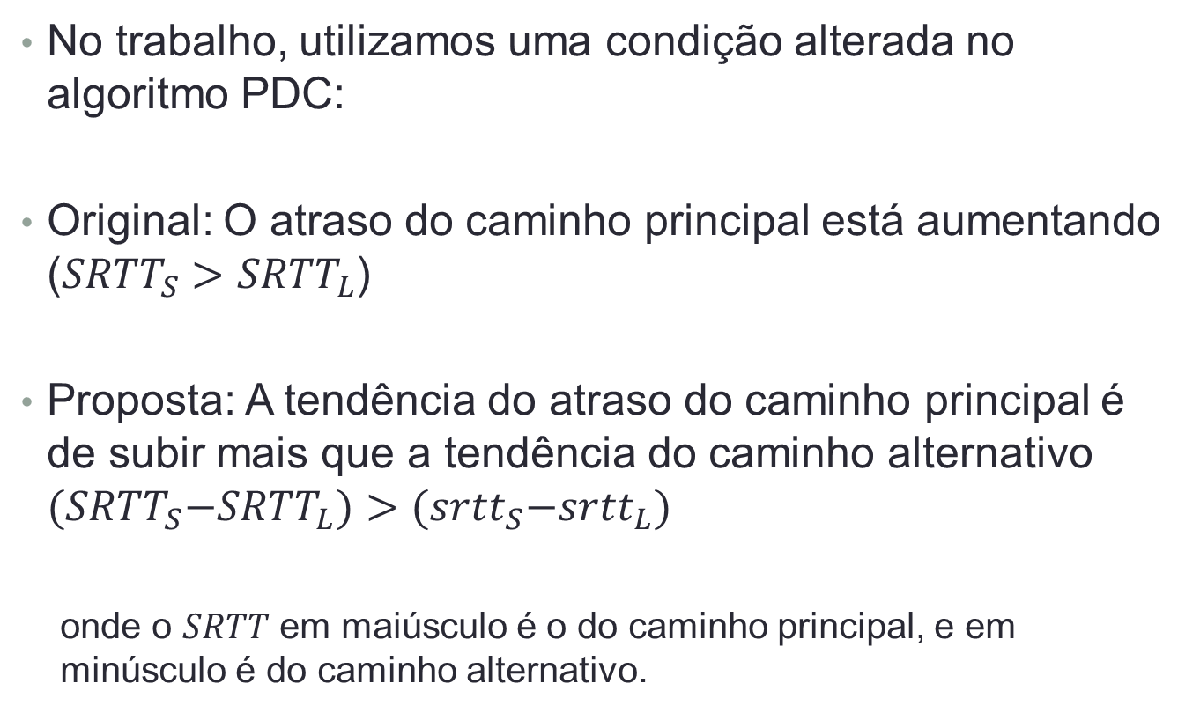
Propostas
No trabalho, utilizamos uma condição alterada no algoritmo PDC:
Original: O atraso do caminho principal está aumentando (${SRTT}_{S}>{SRTT}_{L}$)
Proposta: A tendência do atraso do caminho principal é de subir mais que a tendência do caminho alternativo ${(SRTT}_{S}−{SRTT}_{L})>{(srtt}_{S}−{srtt}_{L})$
onde o $SRTT$ em maiúsculo é o do caminho principal, e em minúsculo é do caminho alternativo.

Slide 9
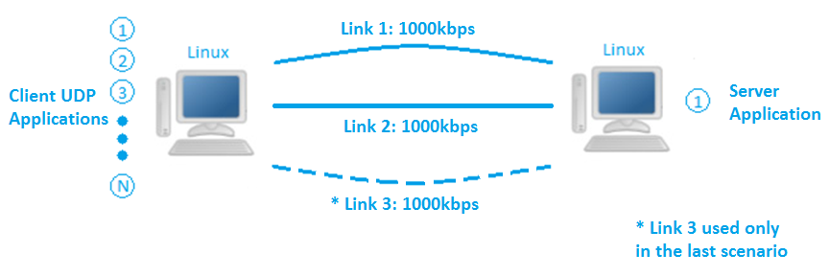
Metodologia
Dois computadores foram conectados diretamente através de placas Ethernet.
Para simulação, foram enviados pacotes UDP por 6 transmissões simultâneas.
Os algoritmos testados foram implementados na camada de aplicação.

Slide 10

Metodologia
Todos os experimentos foram feitos em função da utilização de banda (ρ), calculada da seguinte forma:
A = Bit-rate das transmissões.
B = Bit-rate do tráfego de fundo.
n = Número de caminhos ativos (2 ou 3).
C = Capacidade individual dos caminhos (1000 kbps).
$$ρ=\frac{\sum_{i=1}^{6}{A_{i}}+\sum_{i=1}^{n}{B_{i}}}{\sum_{i=1}^{n}{C_{i}}}$$

Slide 11
Metodologia
Os algoritmos a seguir foram testados:
RDC com histerese=10ms
RDC com histerese=10ms e Tempo de Guarda.
PDC com limiar de troca=70ms
PDC com limiar de troca=70ms e Tempo de Guarda
Estes algoritmos foram testados com e sem tráfego de fundo e com um caminho adicional.
Comparamos também o algoritmo PDC original e o proposto.

Slide 12
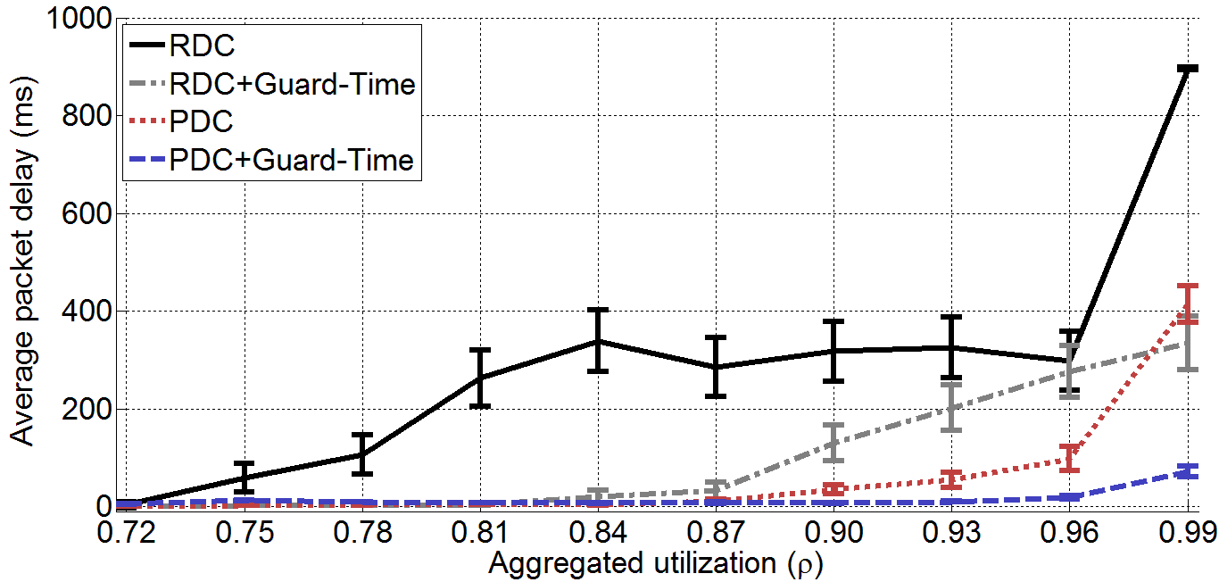
Resultados
Comportamento dos algoritmos sem tráfego de fundo:

Slide 13
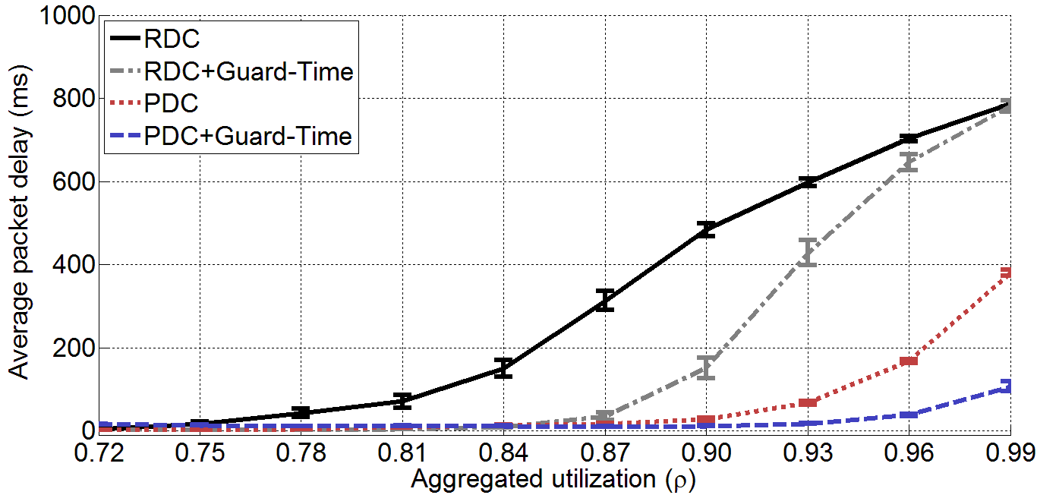
Resultados
Comportamento com 40% de tráfego de fundo aleatório:

Slide 14
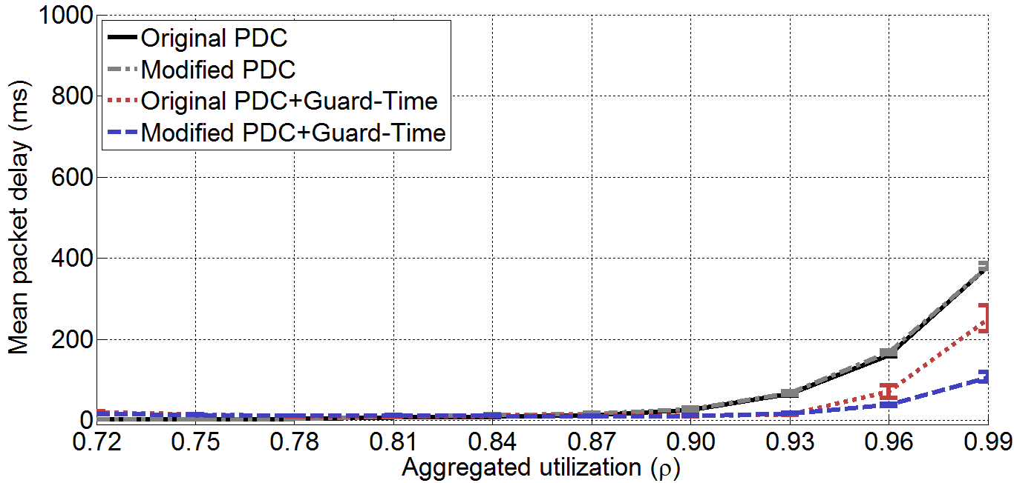
Resultados
Comparação entre os métodos PDC:

Slide 15
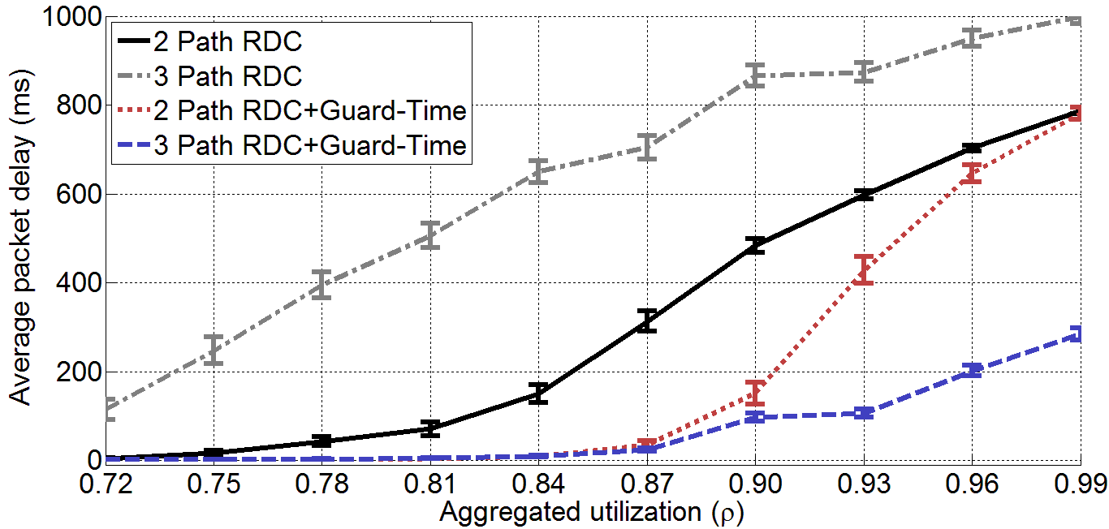
Resultados
RDC com a adição de um terceiro caminho:

Slide 16
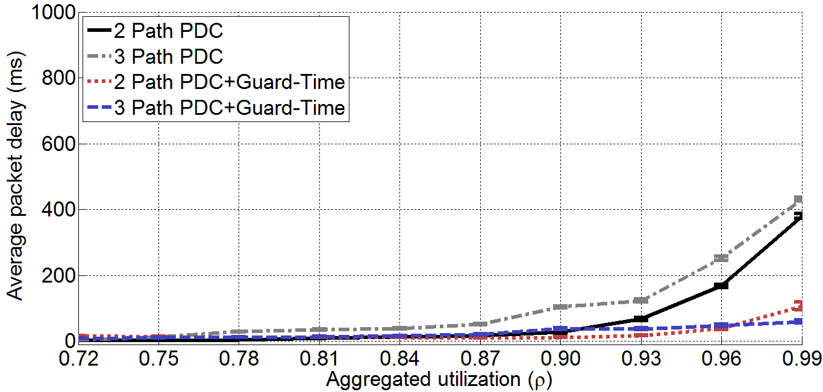
Resultados
PDC com a adição de um terceiro caminho:

Slide 17
Conclusões
O delay-centric é um algoritmo que pode eficientemente ajudar na qualidade de transmissão de dados em tempo real. Porém, as instabilidades que ocorrem quando múltiplas transmissões utilizam o algoritmo simultaneamente podem aumentar o atraso total.
O algoritmo que apresentou melhor desempenho para eliminar estas instabilidades foi o PDC com a inclusão do Tempo de Guarda. Este mecanismo possibilitou a transmissão com atrasos muito menores em todos os cenários testados.

Slide 18
Referências
[1] R. Stewart, M. Ramalho, Q. Xie, M. Tuexen, and P. Conrad, “Stream Control Transmission Protocol (SCTP),” RFC 4960, 2007.
[2] J. Iyengar, P. Amer, and R. Stewart, “Concurrent Multipath Transfer Using SCTP Multihoming Over Independent End-to-End Paths,” IEEE/ACM Transactions on Networking, vol. 14, no. 5, 2006.
[3] L. Ma, F. Yu, V. C. M. Leung, and T. S. Randhawa, “A new method to support UMTS/WLAN vertical handover using SCTP,” IEEE Wireless Communications, vol. 11, no. 4, pp. 44–51, 2004.
[4] A. Kelly, G. Muntean, P. Perry, and J. Murphy, “Delay-Centric Handover in SCTP over WLAN,” Transactions on Automatic Control and Computer Science, vol. 49, no. 63, 2004.
[5] A. Torres, “Method for quality improvement in video transmission over SCTP protocol,” M.Sc. Dissertation – UFPR, 2014.
[6] I. Gavriloff, “Análise de aspectos envolvidos no mecanismo de seleção de caminho baseado em atraso para sistemas multiabrigados utilizando SCTP,” M.Sc. Dissertation – UFPR, 2009.

